Slide 1

HỌC VẦN
14
LỚP EM
Notes:
1 cái hình tròn để bên trái để khi mn soạn giáo án thì thay chủ đề hằng tuần vào. Cái trên màn hình slide là dạng ảnh, mn không thay chữ, không chỉnh sửa nội dung được.

Slide 2
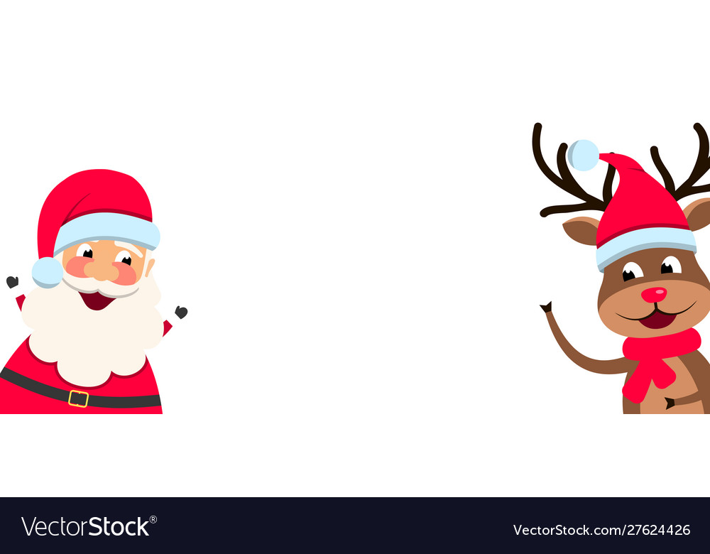





KHỞI ĐỘNG

Slide 3



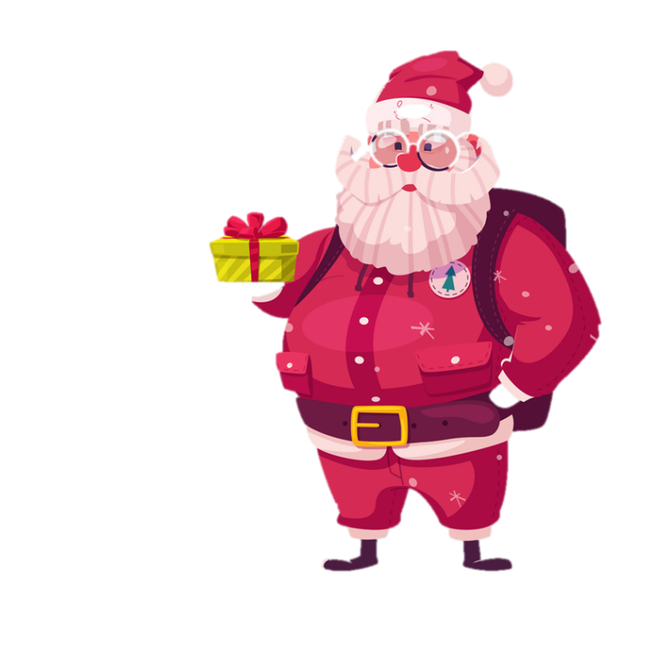









Slide 4


Câu hỏi
Đáp án

Slide 5

Câu hỏi
Đáp án

Slide 6


Notes:
Ngôi sao may mắn, hs được tặng quà mà k cần trả lời câu hỏi.

Slide 7

Câu hỏi
Đáp án

Slide 8



Slide 9
Bài mới

Slide 10

Củng cố

Slide 11







ôp
lớp
học
op
họp tổ
nộp
bài
ơp

Slide 12

Tạm biệt!

